Slide 1
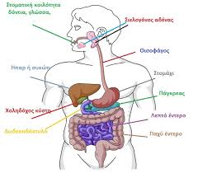
ΚΕΦΑΛΑΙΟ 2: ΠΕΠΤΙΚΟ ΣΥΣΤΗΜΑ
ΒΙΟΛΟΓΙΑ Α΄ΕΠΑΛ
ΚΑΝΤΟΥΡΟΥ ΠΑΡΑΣΚΕΥΗ

Slide 2
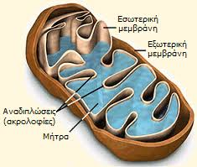
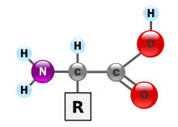
Για να διατηρηθεί η ζωή, να εξασφαλιστούν δηλαδή οι δομές και οι λειτουργίες της, χρειάζεται ενέργεια.
Ο άνθρωπος εξασφαλίζει την απαραίτητη γι' αυτόν ενέργεια με τη διάσπαση (οξείδωση) των θρεπτικών ουσιών που βρίσκονται στις τροφές (η οποία πραγματοποιείται στα μιτοχόνδρια των κυττάρων-κυτταρική αναπνοή)

Slide 3
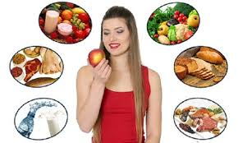
ΘΡΕΠΤΙΚΕΣ ΟΥΣΙΕΣ
1.Πρωτεϊνες
2.Υδατάνθρακες ή σάκχαρα
3.Λιπαρές ουσίες
4.Ανόργανα άλατα
-μακροστοιχεία και
- ιχνοστοιχεία
5.Βιταμίνες
6.ΝΕΡΌ (ανόργανο στοιχείο που λόγω της σπουδαιότητας του εξετάζεται ξεχωριστά)

Slide 4
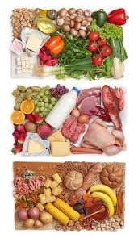
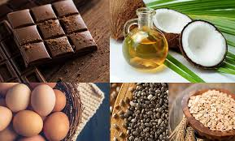
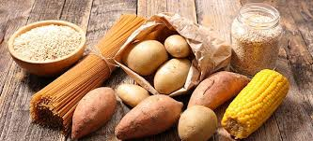
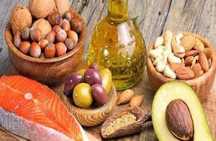
Οι θρεπτικές ουσίες που παρέχουν ενέργεια στον οργανισμό είναι
1.οι υδατάνθρακες
2. τα λίπη και
3. Οι πρωτείνες,(μόνο σε ειδικές περιπτώσεις, όπως πχ σε περίοδο παρατεταμένης ασιτίας ,λόγω της σπουδαιότητας τους για τη δομή του οργανισμού)

Slide 5
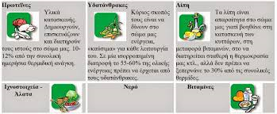

Slide 6
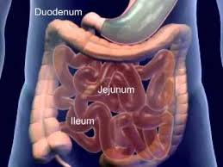
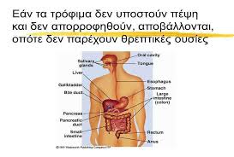
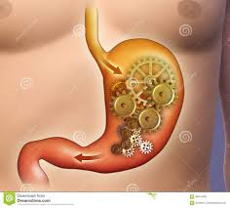
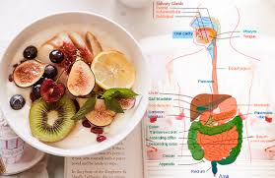
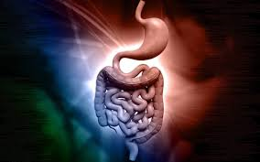
Οι θρεπτικές ουσίες εισέρχονται στον οργανισμό μέσω του πεπτικού συστήματος, όπου και υφίστανται την απαραίτητη κατεργασία, ώστε να μπορούν να απορροφηθούν.
Η κατεργασία αυτή λέγεται πέψη.
Η απορρόφηση των προϊόντων της πέψης των θρεπτικών ουσιών, του νερού, των βιταμινών και των ανόργανων αλάτων επιτελείται επίσης στο πεπτικό σύστημα.

Slide 8
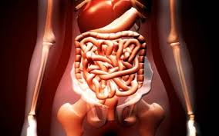
ΔΟΜΗ ΚΑΙ ΛΕΙΤΟΥΡΓΙΑ ΤΟΥ ΠΕΠΤΙΚΟΥ ΣΥΣΤΗΜΑΤΟΣ

Slide 9
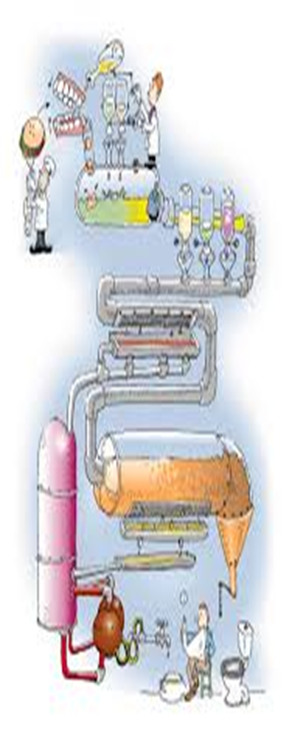

Slide 10
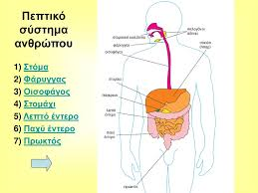

Slide 11
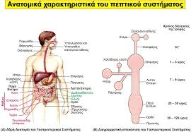
Ο γαστρεντερικός σωλήνας αρχίζει με τη στοματική κοιλότητα, συνεχίζεται με το φάρυγγα, τον οισοφάγο, το στομάχι, το λεπτό έντερο, το παχύ έντερο και καταλήγει στον πρωκτό.

Slide 13
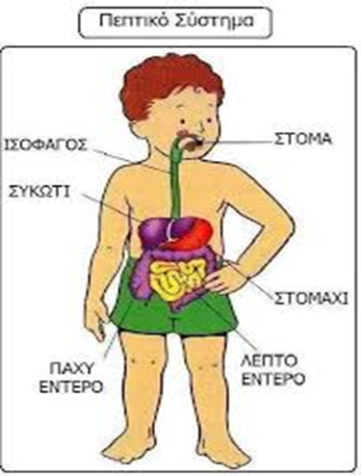
Το πεπτικό σύστημα αποτελείται από το γαστρεντερικό σωλήνα και από τους προσαρτημένους σ' αυτό αδένες, που είναι οι σιελογόνοι αδένες, το πάγκρεας και το ήπαρ

Slide 14
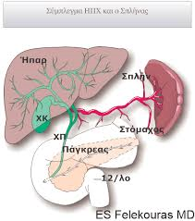
ΑΔΕΝΕΣ ΠΕΠΤΙΚΟΥ ΣΥΣΤΗΜΑΤΟΣ ΑΝΘΡΩΠΟΥ

Slide 15
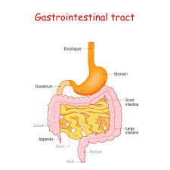
Ο γαστρεντερικός σωλήνας είναι ένας κοίλος αγωγός, του οποίου το τοίχωμα αποτελείται από τέσσερις βασικές στιβάδες.
Η διάμετρος και η δομή των στιβάδων του παρουσιάζουν τοπικές διαφοροποιήσεις.
Οι ανατομικές διαφοροποιήσεις των επιμέρους τμημάτων του γαστρεντερικού σωλήνα σχετίζονται με λειτουργικές διαφορές.
Το κάθε τμήμα δηλαδή επιτελεί συγκεκριμένες λειτουργίες, που μπορεί να είναι κινητικές, εκκριτικές ή απορροφητικές.

Slide 16
ΚΙΝΗΤΙΚΕΣ ΛΕΙΤΟΥΡΓΙΕΣ ΓΑΣΤΡΕΝΤΕΡΙΚΟΥ ΣΩΛΗΝΑ
Με τις κινητικές λειτουργίες επιτυγχάνεται η ανάμειξη και προώθηση της τροφής κατά μήκος του γαστρεντερικού σωλήνα.
Εμφανίζονται δύο κύριοι τύποι κινήσεων:
Α)οι κινήσεις ανάμειξης και
Β) οι κινήσεις προώθησης.
Βασική προωθητική κίνηση είναι η περισταλτική κίνηση

Slide 17
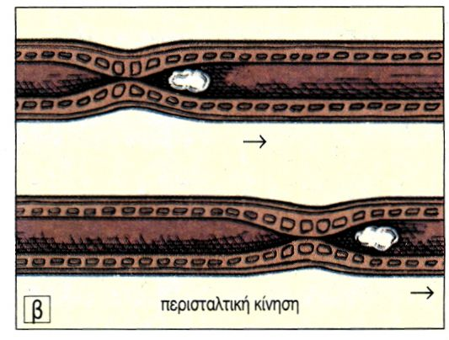

Slide 18
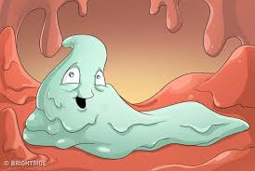
Η εκκριτική λειτουργία συμβάλλει:
Α) στην προστασία του γαστρεντερικού σωλήνα (με την έκκριση βλέννας),
Β) στη ρύθμιση της λειτουργίας του (με την έκκριση ορμονών) και
Γ) στη διάσπαση των θρεπτικών συστατικών της τροφής (με την έκκριση ενζύμων).
Τα τελικά προϊόντα της πέψης απορροφώνται στο λεπτό έντερο.

Slide 19
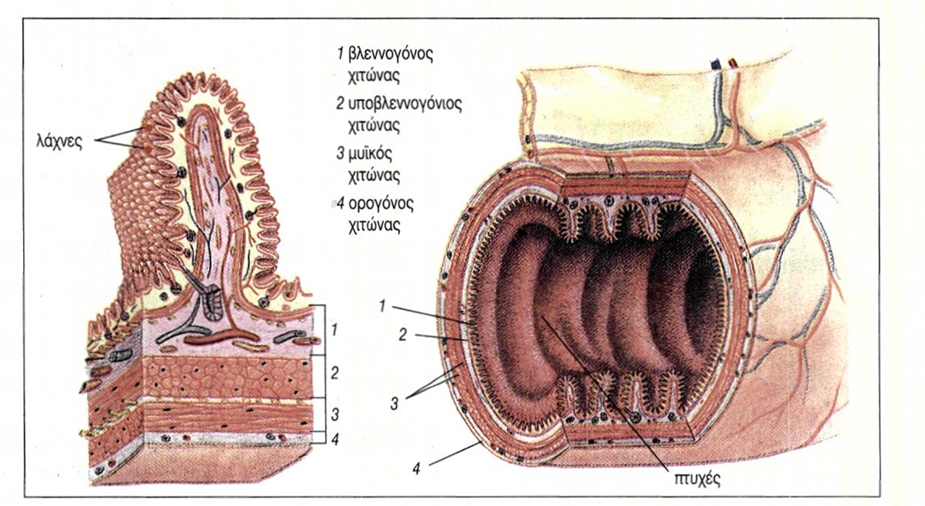
Οι στιβάδες από τις οποίες αποτελείται το τοίχωμα του γαστρεντερικού σωλήνα από μέσα προς τα έξω είναι :
• Ο βλεννογόνος χιτώνας
Ο υποβλεννογόνιος χιτώνας
• Ο μυϊκός χιτώνας
• Ο ορογόνος χιτώνας

Slide 20
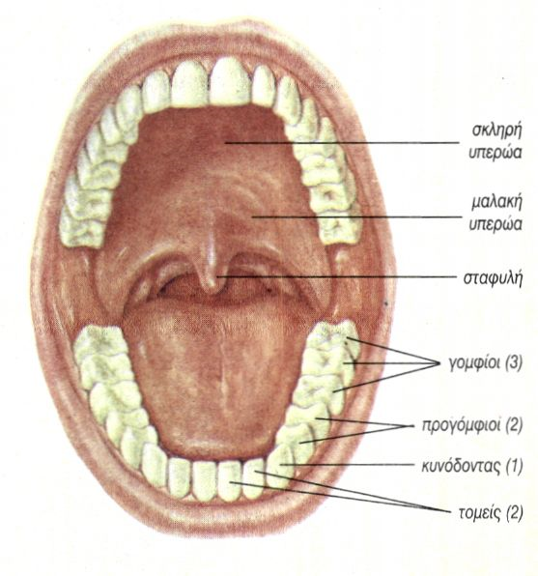
ΣΤΟΜΑΤΙΚΗ ΚΟΙΛΟΤΗΤΑ
Η στοματική κοιλότητα συνίσταται από :
τα χείλη,
τις παρειές,
τη σκληρή και τη μαλακή υπερώα.
Περιέχει τη γλώσσα και τα δόντια

Slide 21
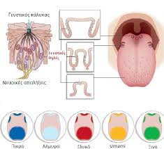
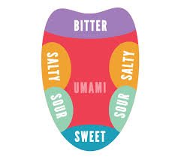
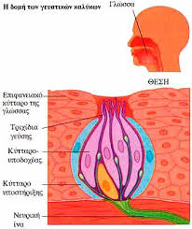
Η γλώσσα
συμμετοχή στη μάσηση και στην κατάποση
σημαντικό ρόλο στην ομιλία,
στην αφή και
στη γεύση.

Slide 22
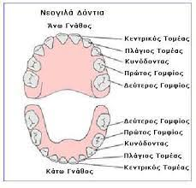
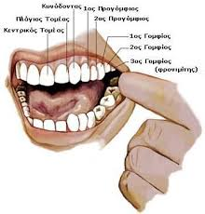
ΔΟΝΤΙΑ
Τα βρέφη γεννιούνται χωρίς δόντια.
ΝΕΟΓΙΛΑ ΔΟΝΤΙΑ:Στον έκτο με έβδομο μήνα αρχίζουν να εκφύονται οι νεογιλοί, που είναι είκοσι και συμπληρώνονται στην ηλικία των δύο ετών.
ΜΟΝΙΜΑ ΔΟΝΤΙΑ:Τα μόνιμα δόντια είναι τριάντα δύο και αντικαθιστούν σταδιακά τους νεογιλούς από το 6ο − 13ο έτος, εκτός από το φρονιμίτη που εκφύεται μετά το 17οέτος.
Τα δόντια παίζουν βασικό ρόλο στη μάσηση της τροφής. Τα πρόσθια τεμαχίζουν την τροφή, ενώ τα οπίσθια την αλέθουν, καθώς οι μύες κινούν την κάτω γνάθο

Slide 23
ΤΟΜΗ ΔΟΝΤΙΟΥ

Slide 24
ΣΚΛΗΡΟΤΗΤΑ ΤΩΝ ΔΟΝΤΙΩΝ
Η οδοντίνη, η οστεΐνη και η αδαμαντίνη συνιστούν το σκληρό τμήμα του δοντιού και παράγονται από εξειδικευμένα κύτταρα.
Η οδοντίνη είναι ένας ασβεστοποιημένος ιστός παρόμοιος με τον οστίτη ιστό, στον οποίο έχουν προστεθεί ειδικοί κρύσταλλοι αλάτων ασβεστίου.
Η οστεΐνη περιβάλλει την οδοντίνη στην περιοχή της ρίζας.
Η αδαμαντίνη είναι το σκληρότερο συστατικό του ανθρώπινου σώματος και το πλουσιότερο σε ασβέστιο, αφού περιέχει άλατα ασβεστίου σε ποσοστό περίπου 95%.

Slide 25
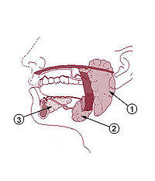
ΤΟ ΣΑΛΙΟ
Το σάλιο παράγεται από τρία ζεύγη σιελογόνων αδένων, που διεγείρονται από μηχανικά και χημικά ερεθίσματα.
Συνολικά παράγονται 1000 - 1500 ml σάλιου την ημέρα.
Ο συνήθης ρυθμός έκκρισής του αυξάνεται από οσφρητικά και γευστικά ερεθίσματα, όπως π.χ. από την όσφρηση ενός φαγητού που μας αρέσει ιδιαίτερα.
Το σάλιο περιέχει νερό, πτυαλίνη (ένζυμο που συμβάλλει στην πέψη του αμύλου), λυσοζύμη (ένζυμο που καταστρέφει το βακτηριακό τοίχωμα), βλέννα κ.ά.

Slide 26
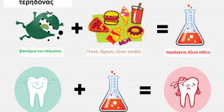
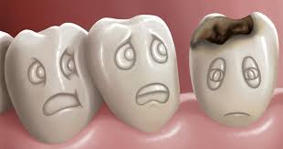
Η χλωρίδα του στόματος περιέχει μεγάλο αριθμό παθογόνων μικροοργανισμών, που εύκολα μπορεί να προκαλέσουν βλάβες στους ιστούς (ουλίτιδα) ή στα δόντια (τερηδόνα).
Το σάλιο βοηθά στην πρόληψη αυτών των βλαβών με ποικίλους τρόπους όπως με την έκπλυση λόγω της ροής του και με καταστροφή των μικροβίων, γιατί περιέχει λυσοζύμη και ορισμένα αντισώματα.

Slide 27
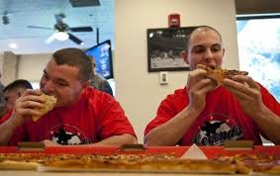
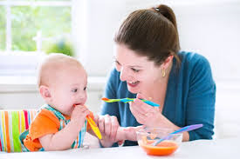
Η ΜΑΣΗΣΗ
Η μάσηση επιτυγχάνεται με ένα σύνολο συνδυασμένων εκούσιων κινήσεων της κάτω γνάθου, της γλώσσας, των παρειών και των χειλιών.
Οι κινήσεις αυτές έχουν ως αποτέλεσμα την κατάτμηση της τροφής και την ανάμειξή της με σάλιο και βλέννα, ώστε να σχηματιστεί ο βλωμός (μπουκιά).

Slide 28
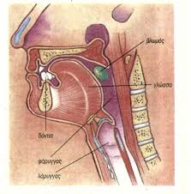
ΚΑΤΑΠΟΣΗ
Η μεταφορά του βλωμού και των υγρών από το στόμα στο στομάχι ονομάζεται κατάποση και εξελίσσεται σε τρία στάδια.
Κατά το πρώτο στάδιο, που γίνεται με τη θέλησή μας, ο βλωμός, με τις κινήσεις κυρίως της γλώσσας, ωθείται στο πίσω μέρος του στόματος και προχωρά στο φάρυγγα.
Στα επόμενα δύο στάδια, που είναι ακούσια, ο βλωμός προωθείται μέσω του φάρυγγα και του οισοφάγου στο στομάχι.
Κατά τη διέλευση της τροφής από το φάρυγγα προς τον οισοφάγο ο λάρυγγας κινείται προς τα πάνω, εμποδίζοντας την είσοδο της τροφής σ' αυτόν. Δε δημιουργείται έτσι κίνδυνοςγια την αναπνοή.

Slide 30
Το ταξίδι του βλωμού από το στόμα στοστομάχι διαρκεί εννέα δευτερόλεπτα, ενώ των υγρών λιγότερο από ένα δευτερόλεπτο

Slide 31
ΣΤΑΔΙΑ ΤΗΣ ΚΑΤΑΠΟΣΗΣ

Slide 32
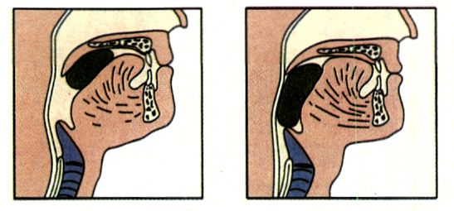
ΠΡΩΤΗ ΦΑΣΗ ΚΑΤΑΠΟΣΗΣ

Slide 33
ΔΕΥΤΕΡΗ ΦΑΣΗ ΚΑΤΑΠΟΣΗΣ

Slide 34
ΤΡΙΤΗ ΦΑΣΗ ΚΑΤΑΠΟΣΗΣ

